Slide 1

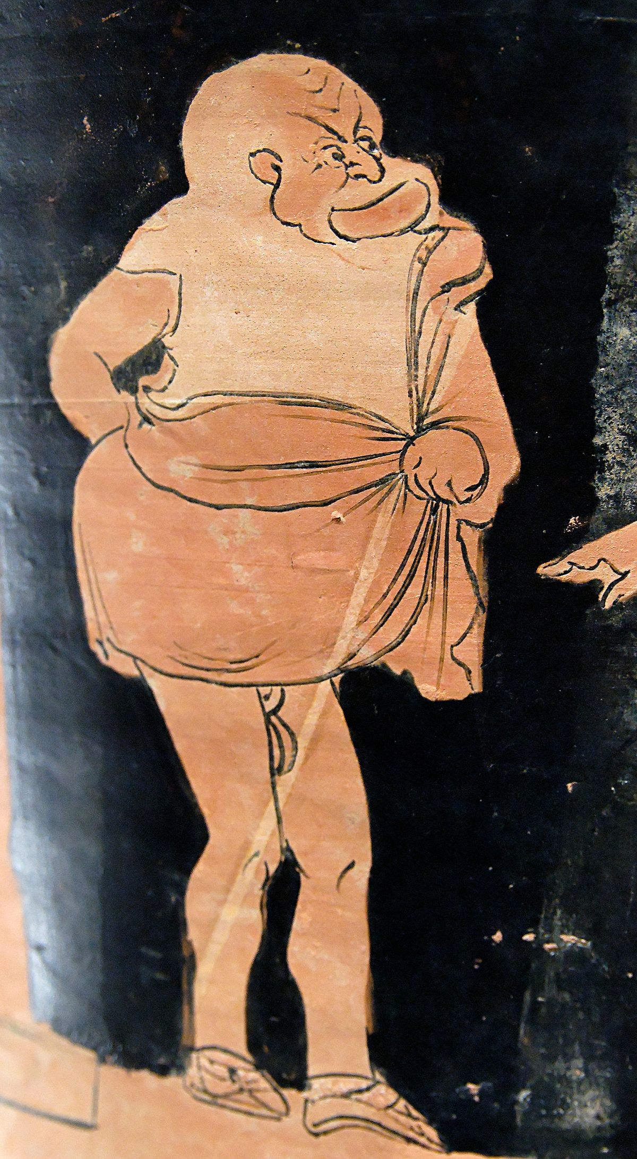
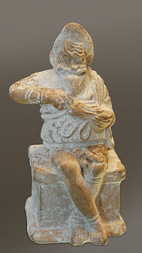
LA COMEDIE GRECQUE
I. Les origines
II. Les auteurs
III. Comment joue-t-on
(Public ; Lieu ; Costumes , décors , masques)
IV. Pourquoi le théàtre ?

Slide 2
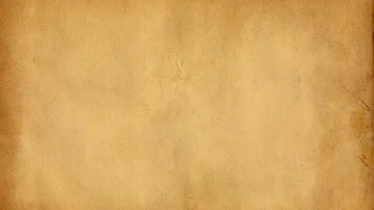
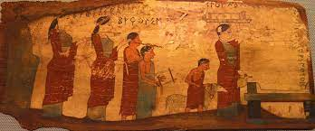
I. Les origines
La comédie antique, comme la tragédie, aurait une origine religieuse, à savoir les fêtes données en l'honneur du dieu Dionysos. Le principal dramaturge, dont onze pièces nous sont parvenues se nomme Aristophane.
La info est prise d’ici: https://www.museedelhistoire.ca/cmc/exhibitions/civil/greece/gr1180f.html

Slide 3
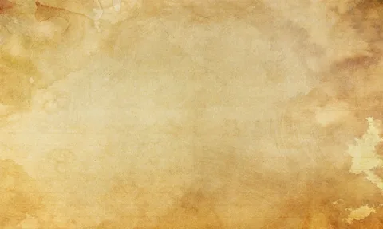
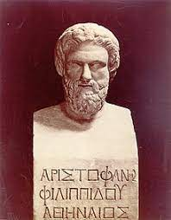
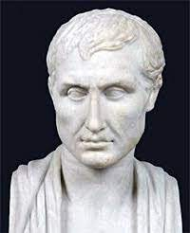
II. Les auteurs/acteurs
1. Aristophane
2. Ménandre
3. Des esclaves
4. Des hommes libres (mais non citoyens)

Slide 4
III. Comment joue-t-on?
Théâtre grec joué dans des lieux spéciaux où les gens pouvaient s'asseoir et se mêler aux acteurs.
Les acteurs grecs portaient autrefois des tuniques qui étaient longues et amples, généralement jusqu'aux genoux. Les tuniques étaient faites de lin ou de laine et étaient souvent blanches ou de couleurs vives. De plus, les acteurs portaient des sandales aux pieds et des chapeaux perses sur la tête. Selon le rôle, les acteurs pouvaient porter différents accessoires tels que des masques, des capes, des épées et des boucliers.
Les masques grecs étaient en fait des casques en cuir moulé qui recouvraient toute la tête, y compris le visage. Ils étaient décorés avec des cheveux et des barbes en relief, ainsi que des expressions faciales exagérées pour aider à communiquer les émotions et les caractéristiques du personnage.
Ecrite avec aide de ChatGPT

Slide 5
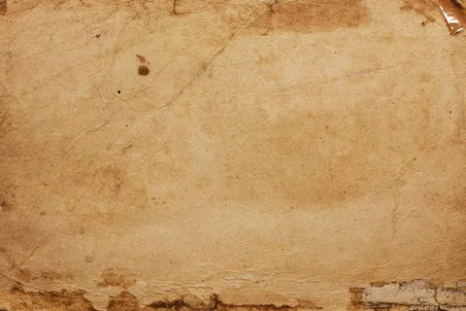
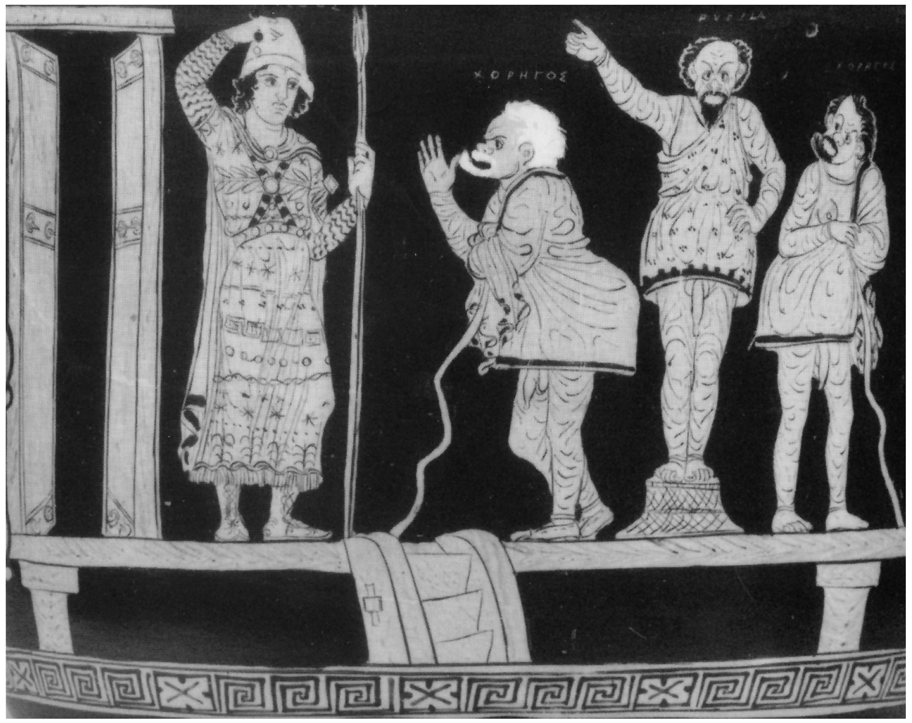
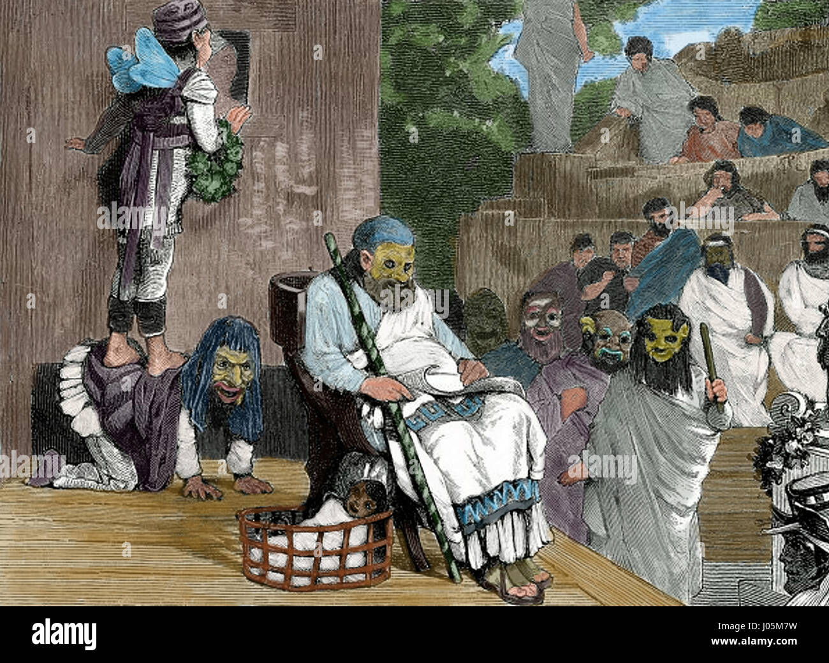
IV. Pouquoi le theatre?
Le Théatre Grec a été utilisée pour divertir les gens lors des fêtes , les riches et les citoyens.

Slide 6
Merci de nous ecouter !
Toute la information a été prise sur Wikipedia ou avec d’aide de ChatGPT.
Avoir !

